Slide 1
Circulaire economie
Circulair in de natuur deel I
Les 2

Slide 2

Vandaag
Weekoverzicht
Vorige week
Doel(en)
Circulaire in de natuur deel II
Waterkringloop
Koolstofkringloop
Stikstofkringloop

Slide 3
1.. Weekoverzicht
Week | Onderwerp
1. | Introductie week
2. | Circulaire economie?
3. | Circulair in de natuur deel I
4. | Circulair in de natuur deel 2
5. | Afval, een probleem voor klimaat en milieu.
6. | Restromen wat moeten we ermee
7. | Gastles
8. | Circulaire economie en de waardes binnen de circulaire economie
9. | Herhaling
10. | Kennistoets

Slide 4
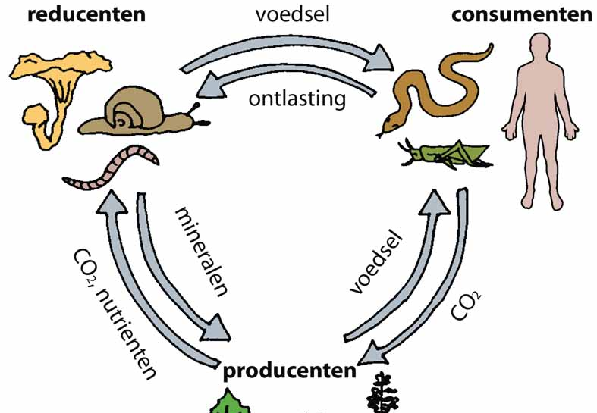
2. Vorige week
Je kan uitleggen wat de studie naar ecologie en ecosystemen betekenen
Je kan voorbeelden van biotisch en abiotisch benoemen
Je kan vertellen wat het verschil is tussen een producent, consument en reducent
Je weet wat symbiose is en kan hier enkele voorbeelden van benoemen
Je kan uitleggen wat men bedoelt met de draagkracht van een ecosysteem.

Slide 5

3. Doelen
Je kan uitleggen hoe de waterkringloop werkt
Je weet wat het verschil is tussen de kleine en grote waterkringloop
Je kan de koolstofkringloop uitleggen en weet waar koolstof in wordt opgeslagen
Je kan de stikstofkringloop uitleggen en weet waar stikstof in wordt opgeslagen

Slide 6
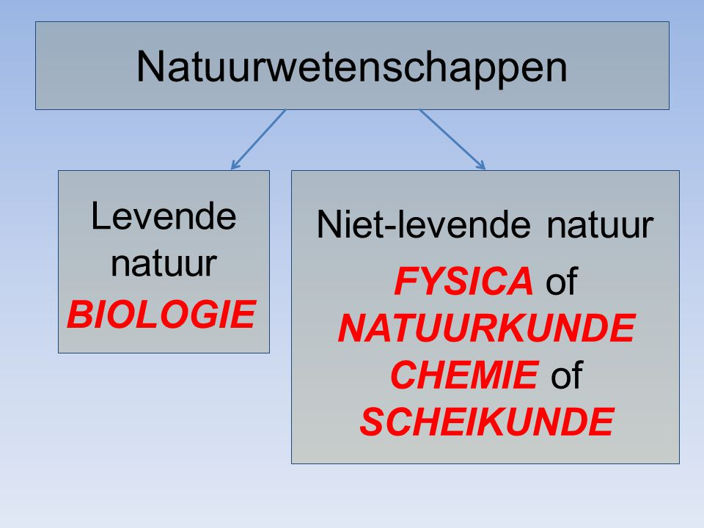
4. Circulaire in de natuur deel II.

Slide 7
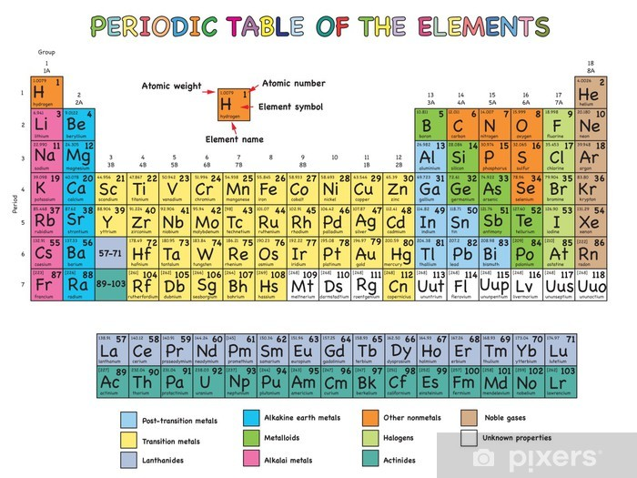
4. Circulaire in de natuur deel II
Stoffen zijn opgebouwd uit moleculen, die op hun beurt weer bestaan uit atomen. Atomen of elements, zijn eigenlijk kleine bouwstenen zoals lego.
Voorbeeld:
Water bestaat uit twee waterstof atomen en een zuurstof atoom.
Voorbeeld:
Koolstofdioxide bestaat uit één koolstofatoom en twee zuurstof atomen.

Slide 8
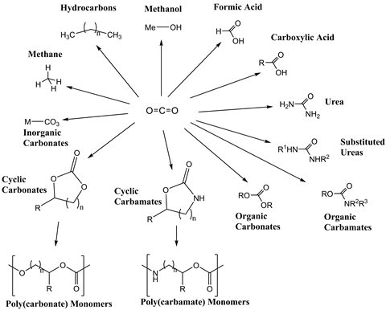
Atomen en moleculen
Ieder atoom komt in verschillende stoffen voor zie hiernaast het voorbeeld van C – koolstof en O – zuurstof.

Slide 9
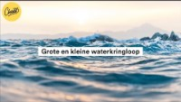

Waterkringloop

Slide 10
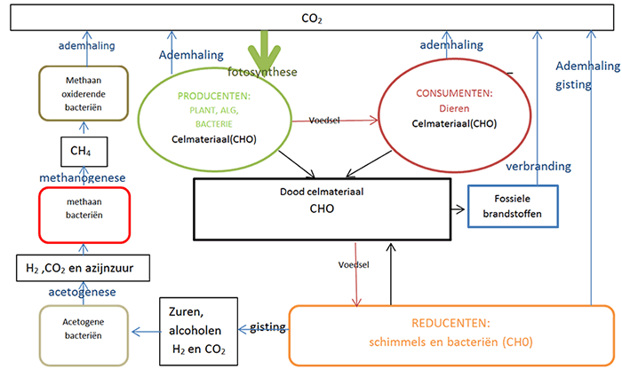
Koolstofkringloop

Slide 11
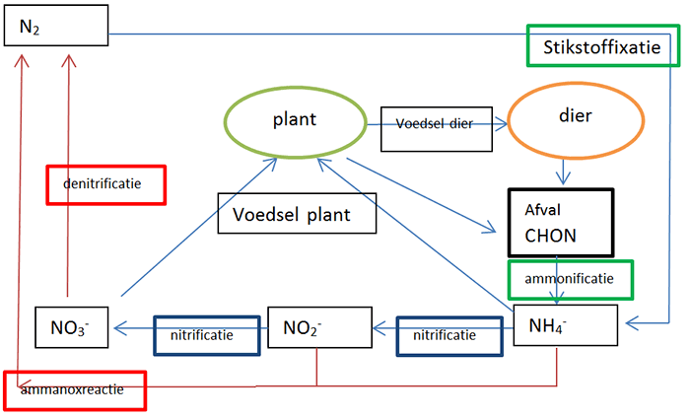
Stikstofkringloop

Slide 12
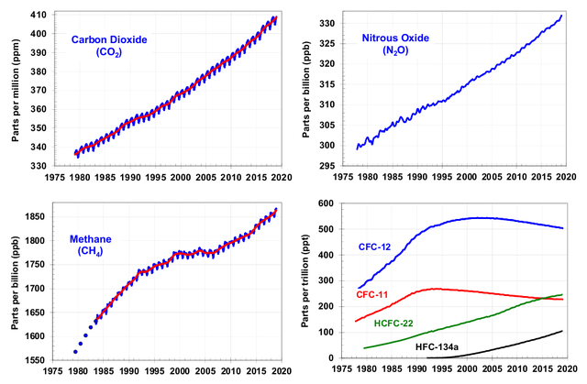
Concentraties broeikasgassen
Notes:
Waarom is deze informatie van belang.
Eén van de grotere uitdagingen waar wij aankomende decennia voor zullen staan is de klimaatverandering door broeikasgassen.
Aan jullie de taak de kringlopen te begrijpen en te kunnen vertalen aan andere.

Slide 13

Opdracht
Hoe: In tweetallen
Hulp: Les, internet en creativiteit
Uitkomst: Een koolstofkringloop en een stikstofkringloop op twee verschillende manieren uitgelegd.
Tijd: 30 minuten
Klaar: IBS, leerarrangementen, etc. etc.
Wat: Maak in tweetallen, een koolstofkringloop en een stikstofkringloop. Beide moeten op een andere manier uitgelegd worden. Bijvoorbeeld één getekend zodat iemand van 12 jaar het begrijpt en de andere ingewikkelder met afbeeldingen of schematisch zoals in de powerpoint voor iemand die ouder is.
Let op! Ze mogen niet het zelfde zijn als in de PowerPoint

